Slide 1
cvicenie 04
bodov 5
bonusove body: + 5 podmienka je mat tych 5 prvych

Slide 2
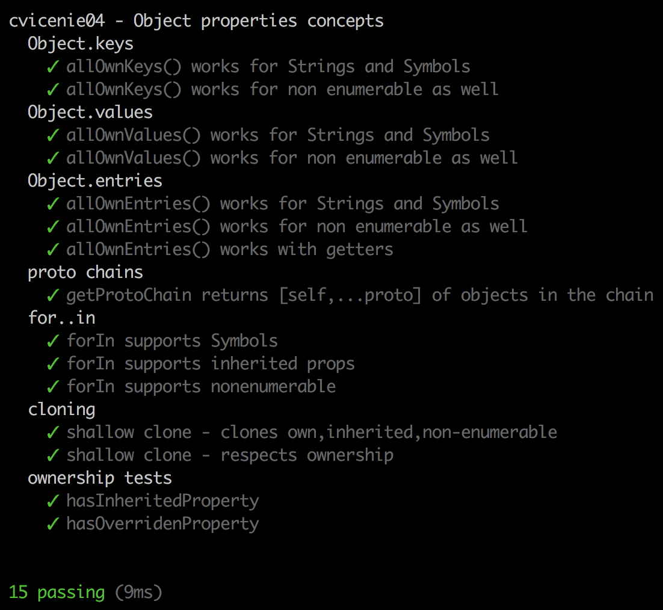
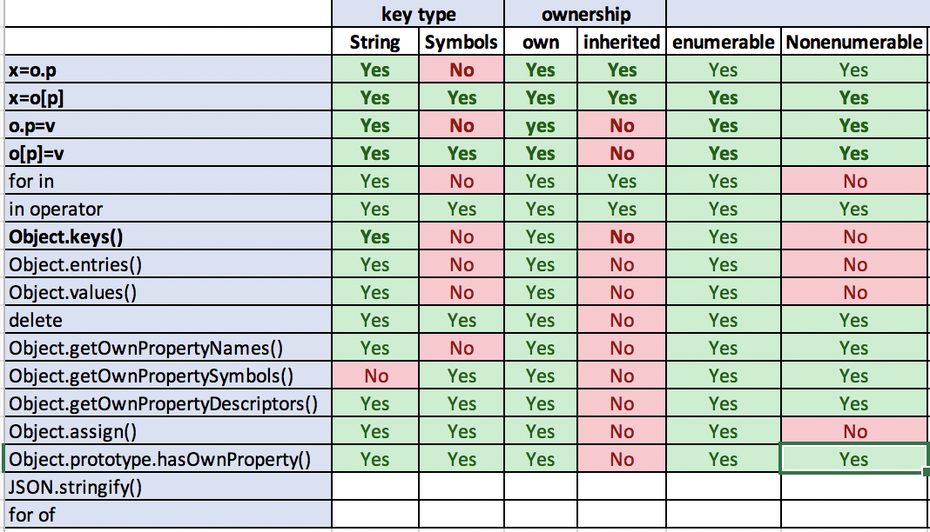
Object properties
Default skupina
34 riadkov kodu treba spravit dokopy ;-)))
kazda cervena je minus 0.25 boda
spolu body vsecko zelene 5b
(own/inherited, string/symbols, enumerable,…)

Slide 3
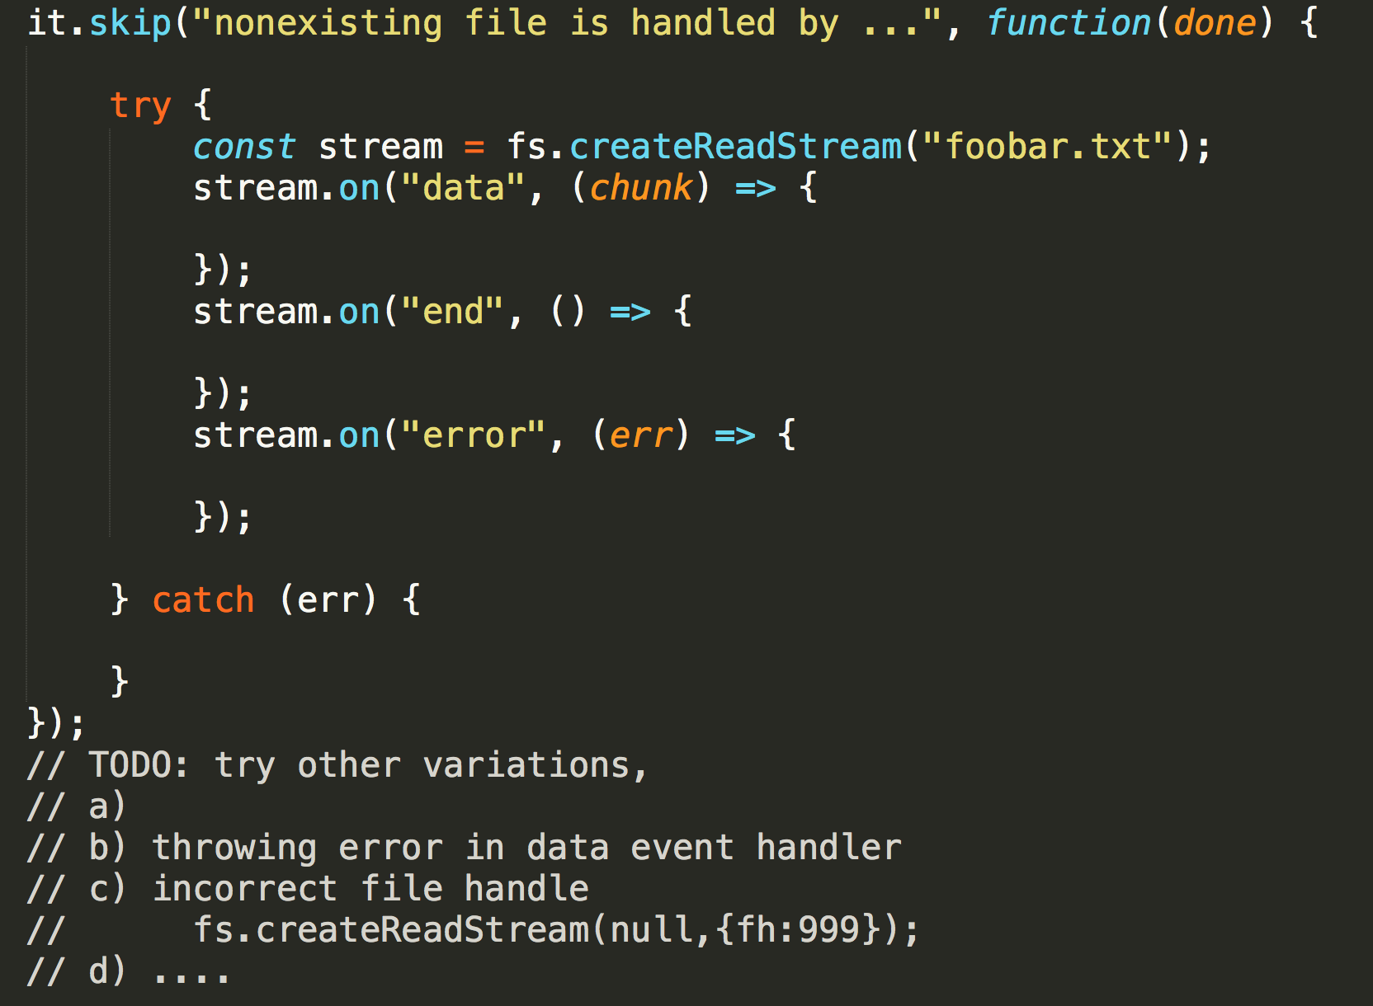
Bonusove zadanie 04-01 – 1bod error-handling-events.js
wawjs-cvicenie03
Exploratory testing - error handling in evented paradigm
Cviciaci: vysvetlit async testing (done() callback)
Studenti: spravit 3 varianty z asertami na toto:

Slide 4
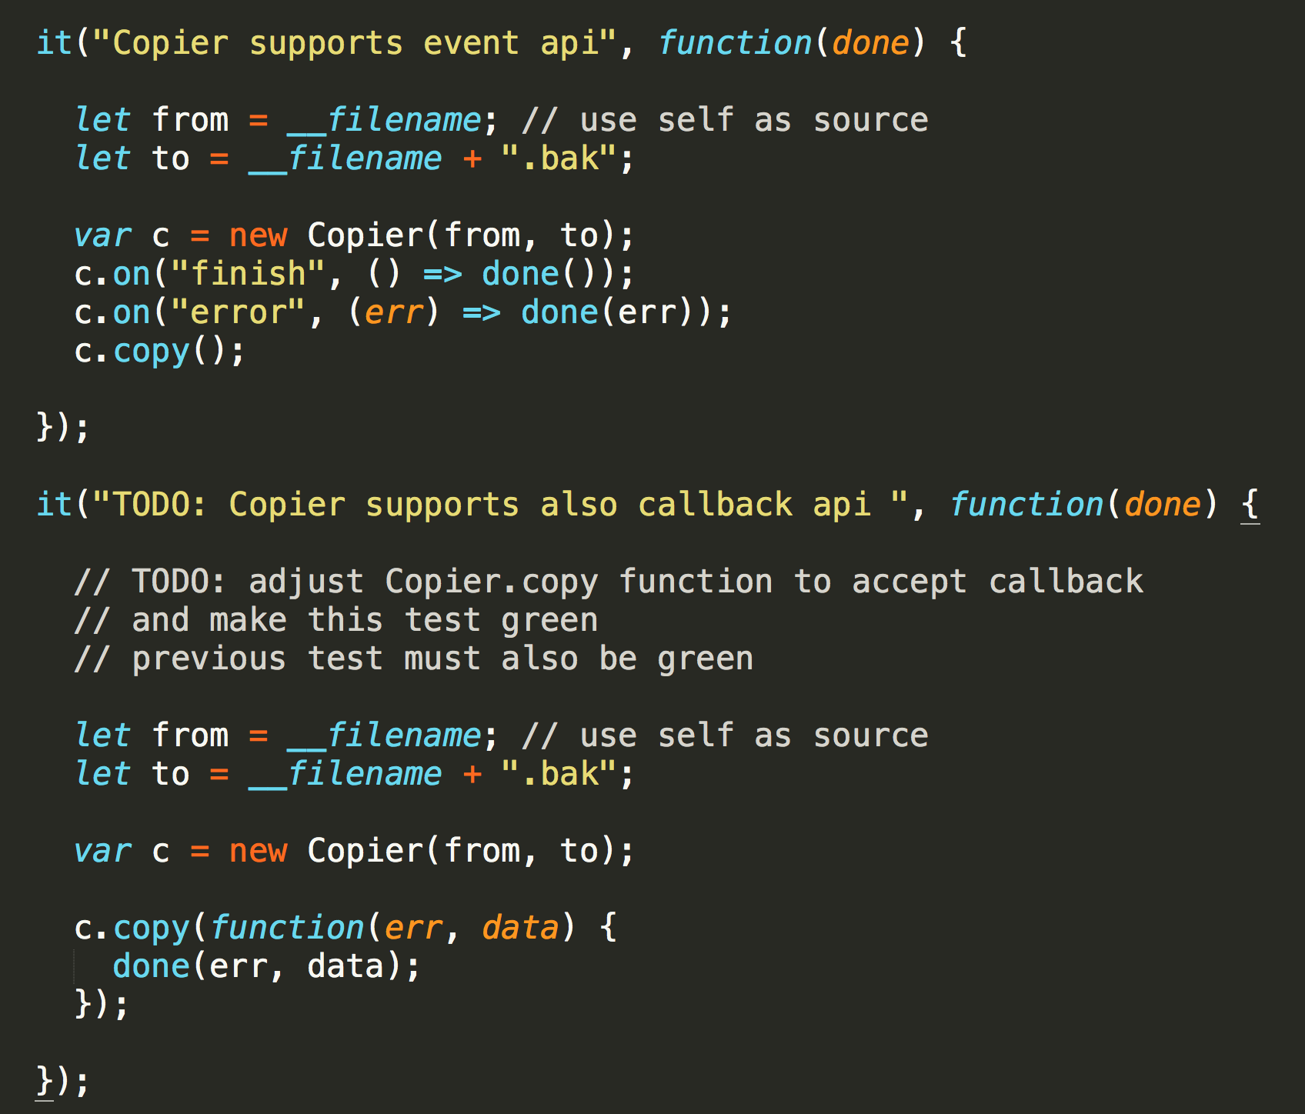
Bonusove zadanie 04-02– 1 body - Copier.spec.js
wawjs-cvicenie03
Konverzia event api na callback
Copier.spec.js
1 bod
Kto to ma uz z minula tak na Promise, ak neprisiel callback argument

Slide 5
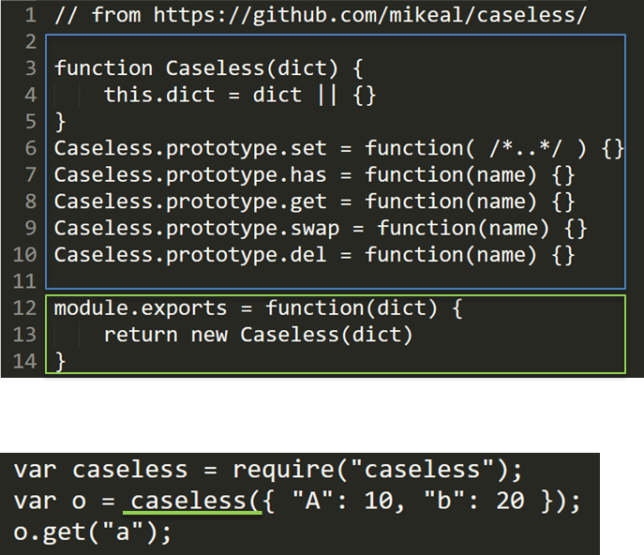
Bonusove zadanie 04-02 – creational method
Prepis z prototypov na iny princip
https://github.com/mikeal/caseless/
1b za prepis na classes
2b za prepis na closures
Podmienka: zelene testy v projekte

